Slide 1
Název | Perikles
Předmět, ročník | Dějepis, prima
Tematická oblast | Starověké Řecko
Anotace | Jedná se o prezentaci s výkladem, obrázky a úkoly.
Klíčová slova | akropole, přímá demokracie, stratég
Autor | Mgr. Lucie Babišová
Datum | 13. 3. 2013
Škola | Gymnázium Jana Opletala, Litovel, Opletalova 189
Projekt | EU peníze středním školám, reg. č.: CZ.1.07/1.5.00/34.0221

Slide 2
Perikles (443 – 429 př. n. l..)
Předmět: dějepis
Ročník: prima
Anotace: Jedná se o prezentaci s výkladem, obrázky a úkoly.
Klíčová slova: akropole, přímá demokracie, stratég
Autor: Mgr. Lucie Babišová

Slide 3
Periklova kariéra
narozen roku 500 př. n. l.
nejvýznamnějším státníkem Athén v 5. stol. př. n. l. – v úřadu prvního stratéga, každoročně volen
stoupenec demokracie
jeho přáteli byli např. historik Hérodotos, básník Sofoklés a sochař Feidiás
umírá v roce 429 př. n. l. na mor v době peloponéských válek

Slide 4
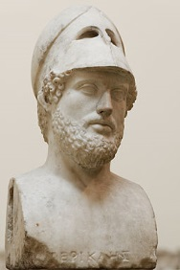
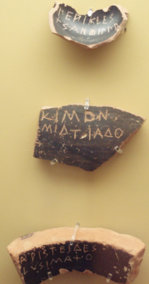
Perikles
Zdroj Perikles: [cit. 2013-03-13]. Dostupný pod licencí Creative Commons na WWW:
http://commons.wikimedia.org/wiki/File%3APericles_Townley_BM_549.jpg
Zdroj ostrakony: [cit. 2013-03-13]. Dostupný pod licencí Creative Commons na WWW:
http://commons.wikimedia.org/wiki/File%3AScherbengericht.png

Slide 5
Periklovy zákony
zavedení platu pro úředníky (zpřístupnění úřadu i nemajetným občanům)
oslabil rozhodovací pravomoci areopagu (aristokraty ovládaná rada starších)
→ přímá demokracie: podíl všech athénských občanů na chodu státu

Slide 6
Rozvoj Athén za Perikla
Perikles se zasloužil o velkou výstavbu v Athénách a o rozvoj kultury
z jeho popudu bylo vybudováno mnoho okázalých veřejných staveb – opevnění Akropole, Parthenón, Propylaje, opevnění athénského přístavu Pireos
v jeho době působili v Athénách nejpřednější umělci, např. Feidiás, Sofoklés, Aischylos

Slide 7
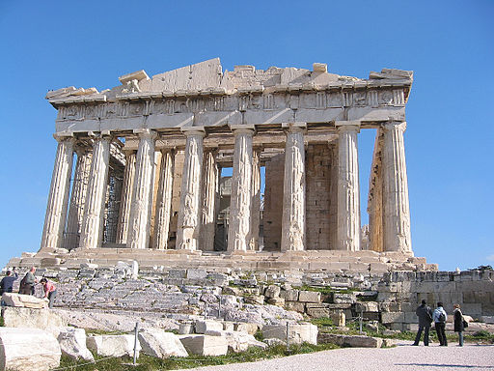
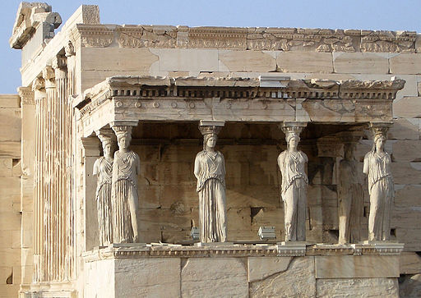
Rozvoj Athén za Perikla
Zdroj Partheon dnes: [cit. 2013-03-13]. Dostupný pod licencí Creative Commons na WWW:
http://commons.wikimedia.org/wiki/File%3A2006_01_21_Ath%C3%A8nes_Parth%C3%A9non.JPG
Zdroj Erechteion: [cit. 2013-03-13]. Dostupný pod licencí Creative Commons na WWW:
http://commons.wikimedia.org/wiki/File%3AKaryatide_Erechteion.jpg

Slide 8
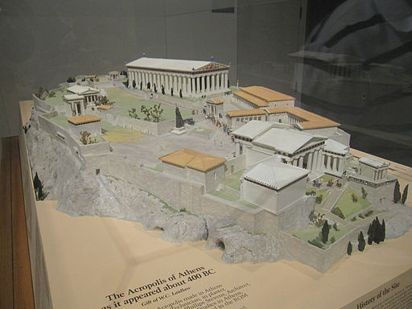
Akropolis
Zdroj: [cit. 2013-03-13]. Dostupný pod licencí Creative Commons na WWW:
http://commons.wikimedia.org/wiki/File%3AScale_model_of_the_Acropolis%2C_Royal_Ontario_Museum_(6221866387).jpg

Slide 9
Úkoly
Čím přispěl Perikles k rozšíření athénské demokracie?
Jaké stavby vznikly za Perikla v Athénách.
Jak se nazýval athénský přístav, dnes součást Athén?

Slide 10
Úkoly - řešení
Zavedeny nové zákony: platy pro úředníky, omezení moci aeropagu.
Opevnění Akropole, Partheon, Propylaje, apod.
Pireos

Slide 11
Citace
KUNSTOVÁ Eliška, MANDELOVÁ Helena, PAŘÍZKOVÁI lona. Dějiny pravěku a starověku: dějepis pro 6. ročník základní školy a primu osmiletého gymnázia. Vyd. 1. Ilustrace Jan Tichý. Liberec: Dialog. ISBN 80-862-1857-0.
ROBERTS John M. Ilustrované dějiny světa. Vyd. 1. V Praze: Knižní klub, 1999, 191 s. ISBN 80-717-6775-1.
RULF, Jan , VÁLKOVÁ Veronika. Dějepis pro 6. ročník základní školy a 1. ročník osmiletého gymnázia. 2. vyd. Praha: SPN - pedagogické nakladatelství, 2004, 139 s. ISBN 80-723-5274-1.
SOCHROVÁ Marie. Dějepis v kostce. Vyd. 1. Havlíčkův Brod: Fragment, 1997, 159 s. ISBN 80-720-0094-2.

